Slide 1
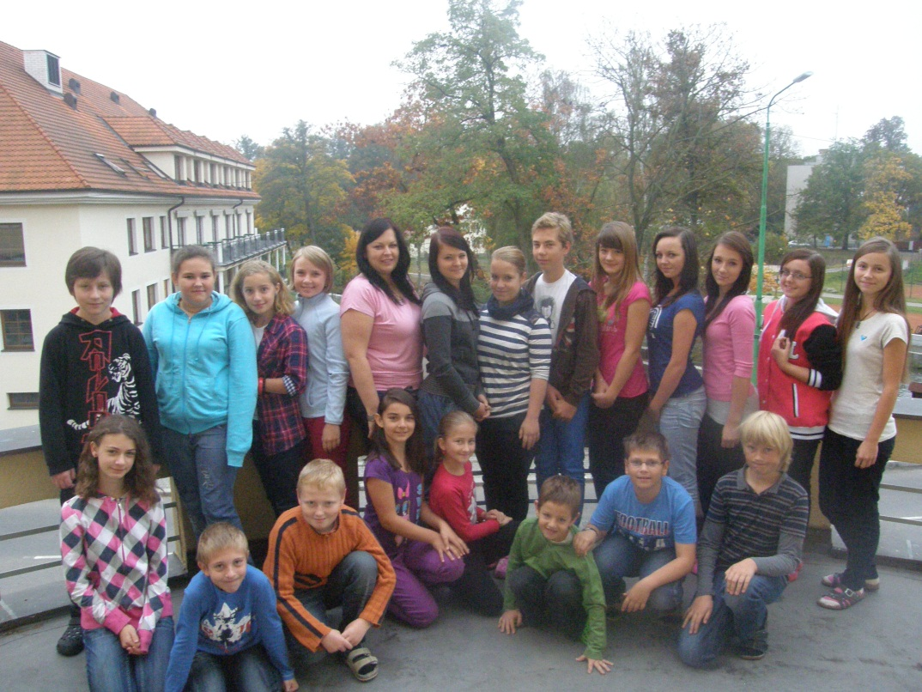
Žákovský parlament
MASAŘKY

Slide 2

Náš parlament
název: Masařky
pokřik: ,, Blateňáci do toho, jdem do toho naplno! ‘‘
schůzky každý čtvrtek v 7 hodin v učebně fyziky
staráme se o lepší prostředí ve škole, pořádáme různě akce a charitativní sbírky
v parlamentu má každý svou funkci ( předseda, místopředseda, webařka, grafik, kronikářka, … )
každá funkce v parlamentu je velmi důležitá
novinka: na 1. schůzku v měsíci zveme učitele
poslední schůzku v měsíci věnujeme informacím ze tříd
ve fyzice máme svojí vlastní skříňku na pomůcky
informace o ŽP jsou na vývěskách po celé škole, ve školním časopise nebo třeba v Blatenských listech
na plánování akcí používáme plánovací tabulku

Slide 3

Výročí školy
8. září slavila naše škola 45. výročí od jejího založení
žáci, kteří přišlo pomoci, se sešli v 8 hodin ve třídách, aby mohli s učiteli připravit různé hry
od 10 hodin hrála živá hudba na školním dvoře, občerstvení také nechybělo
od 9 hodin se návštěvníci chodili podívat do tříd
žákovský parlament měl prezentaci ve fyzice, lidé se mohli podívat na naši kroniku a zahrát si parlamentní Člověče, nezlob se

Slide 4
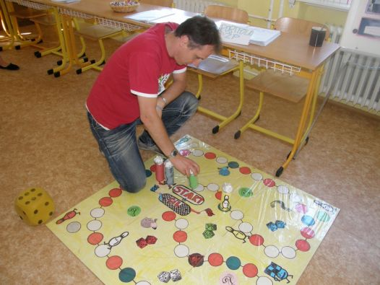
45.
45.

Slide 5

Prožitkový kurz
konal se v Nové Bystřice od 18. do 21. září
na prožitkovém kurzu jsme byli se školou z Přerova
tentokrát byl prožitkový kurz putovní, každou noc jsme spali jinde a s sebou jsme si pořád nosili všechny věci v krosnách včetně potravin na každý den
spali jsme na hradě Landštejn
prožitkový kurz byl v duchu Avatar
navštívili jsme slavonické podzemí, vojenská opevnění s bunkry, jeli jsme úzkokolejkou, hráli jsme nejrůznější hry v přírodě
získali jsme zkušenosti, jak se o sebe postarat v přírodě, seznámili jsme se s žáky z partnerské školy
večer jsme zažili bubnování na slavonickém náměstí

Slide 6
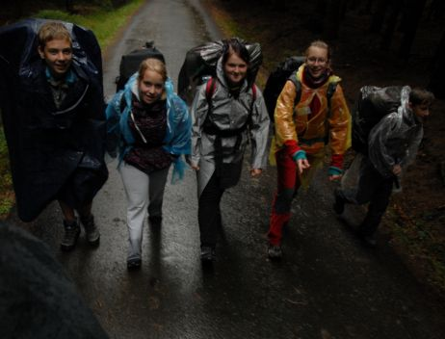
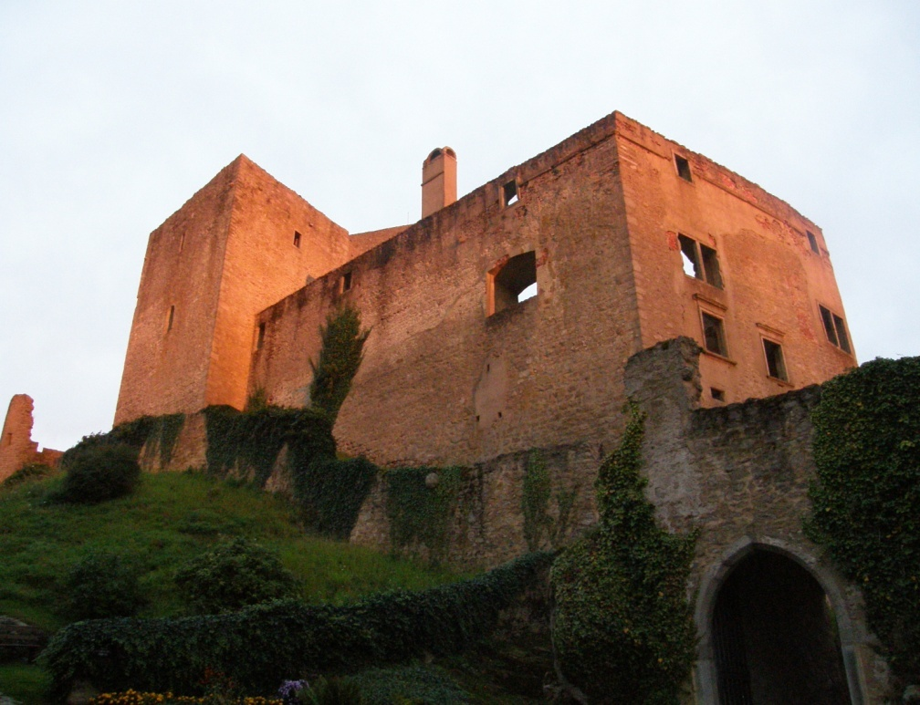
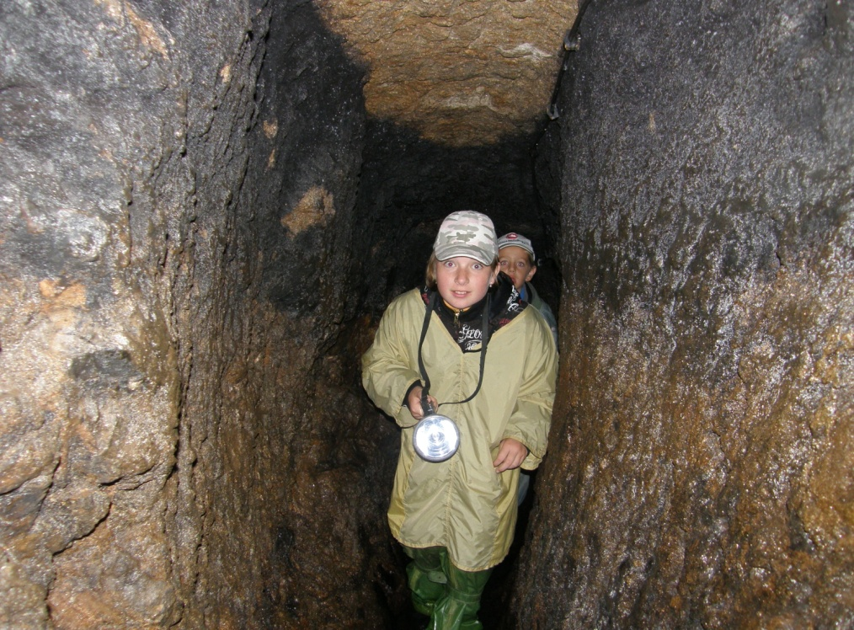
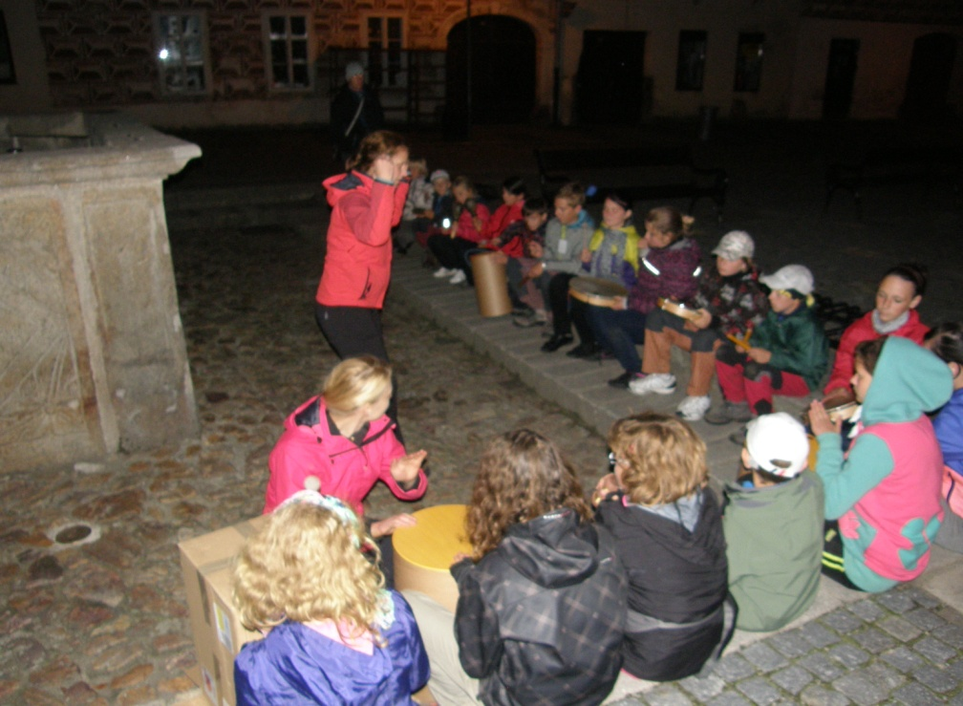

Slide 7


Život dětem – charitativní sbírka
prodávali se magnetky se zvířaty, klipy ve tvaru srdíčka, žetony do nákupního košíku, přívěsky, reflexní pásky a pravítka
předměty stály od 20-ti do 30-ti korun
prodávalo se 9. a 10. října, všechny předměty se prodaly a vybralo se celkem 2590 korun
výtěžek se použije pro děti v nemocnicích a na nemocniční vybavení

Slide 8

Založení Světlušek
Světlušky vznikly jako nezávislý výbor žákovského parlamentu, jsou v něm teda žáci, kteří do parlamentu do té doby nechodili a rozhodli se s námi spolupracovat
Světlušky si vzaly na starosti projekt Pomocná ruka
nejčastěji chodí do 1. třídy, kde pomáhají třeba každé úterý odpoledne

Slide 9

Pomocná ruka
Pomocnou ruku mají na starosti Světlušky – tedy Tereza Čedíková, Natálie Žáčková, Kateřina Šemberová, Zdeňka Sedláčková a Ivana Kortusová, ale zapojit se mohou i ostatní žáci školy
pomáháme s češtinou, angličtinou i matematikou
pomáháme nejenom v 1. třídě, ale i ve vyšších ročnících např. v 5. třídě a v osmičce
informace o Pomocné ruce najdete na nástěnkách zákovského parlamentu

Slide 10
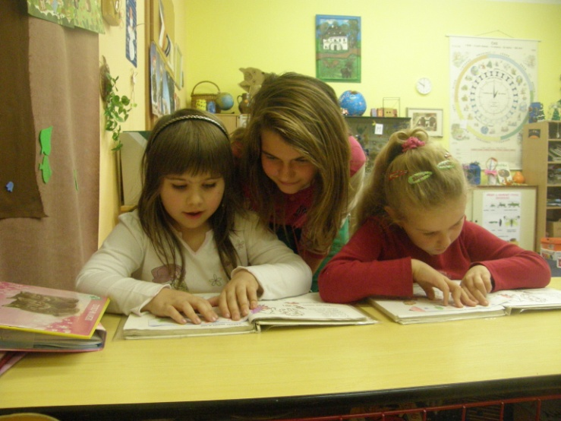
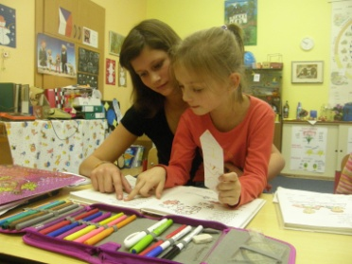
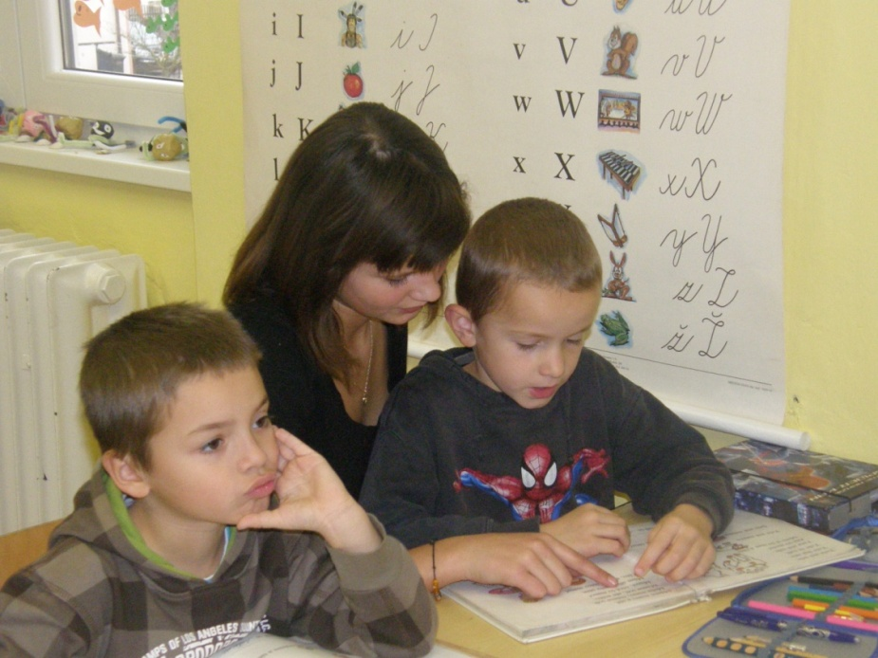
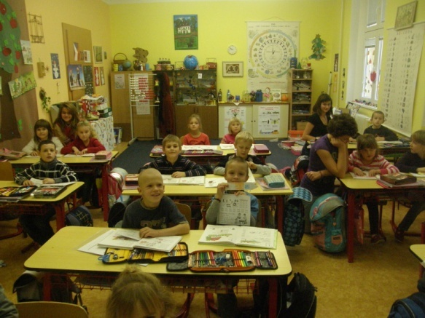

Slide 11
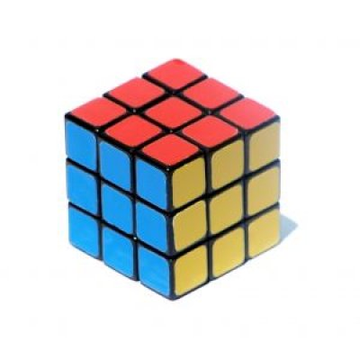
Sbírka hraček
hračky byly pro děti do azylového domu v Husinci
sbírka se konala v pátek 9. listopadu
sbírku pořádala děvčata z charitativního výboru ( Terka Michálková, Monča Voráčová, Linda Vrbová a Kačka Vaněčková )
děvčata se sešla v 7:45 hodin u učebny fyziky a vybírala od dětí různé hračky, vybrala skoro 2 pytle krásných hraček
do sbírky přispěli i učitelé
hračky se dětem odeslaly 12. listopadu a udělaly jim velkou radost

Slide 12
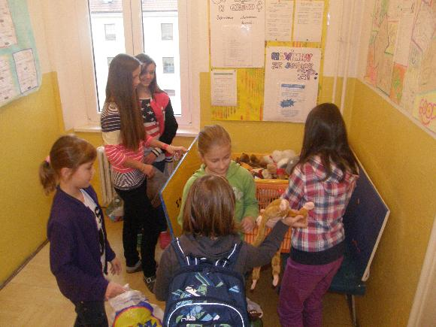
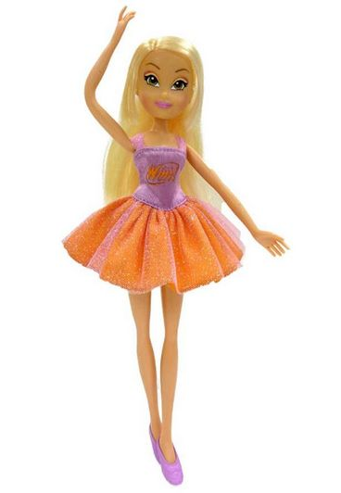
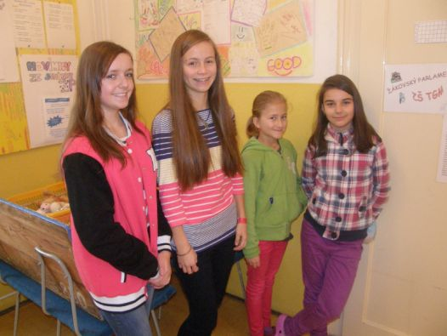
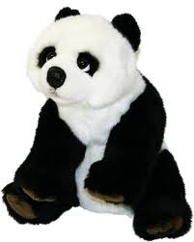

Slide 13
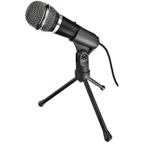
Poslanecká sněmovna
do poslanecké sněmovny jely prezentovat naši činnost Kačka Rážová a Barča Hájková
tentokrát byly dokonce v zasedací místnosti s mikrofony, prezentovaly projekt ,,Pomocná ruka‘‘ a Světlušky
po prezentacích probíhalo hlasování. I když se naše prezentace neumístila, holky jely domů spokojené

Slide 14
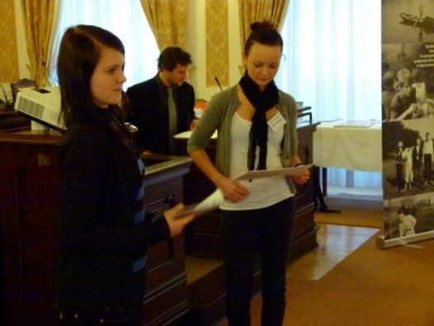

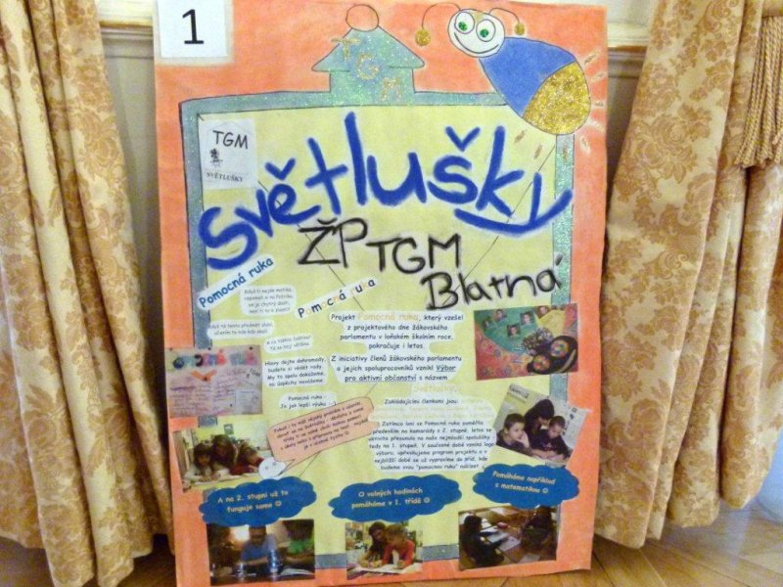

Slide 15

Charitativní sbírka Červená stužka
1. prosince je mezinárodní den boje proti AIDS
prodávala se červená stužka, která je symbolem solidarity s lidmi nakaženými virem HIV
v ulicích Blatné prodávali žáci 9. třídy ( Vítek, Barča, Honzík a Zuzka )
jedna stužka stála 20 korun, prodalo se všech 100 stužek a výtěžek byl přes 2000 korun

Slide 16

Charitativní sbírka CPK Chrpa
sbírka proběhla ve dnech 20. a 21. prosince
prodávaly se malá bludiště s motivem koní
výtěžek sbírky se posílal na výcvik koní pro hipoterapii
prodávala Monča, Terka, Linda a Kačka
bludiště stály 25 korun, z padesáti bludišť se prodalo celkem 30 a výtěžek byl 750 korun, zbylá bludiště se budou prodávat ve 2. pololetí

Slide 17
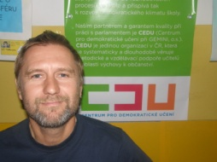
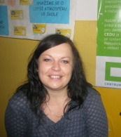
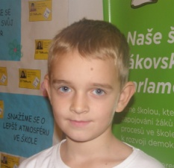
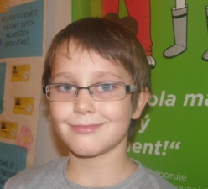
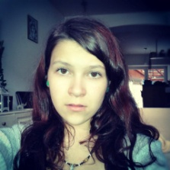
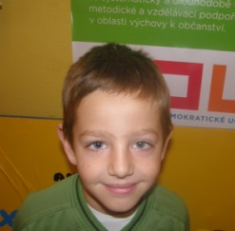
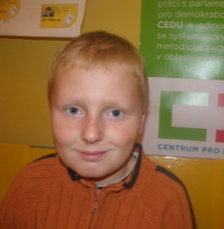
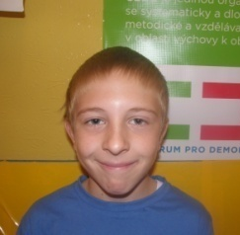
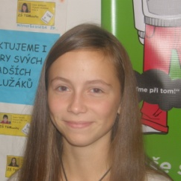
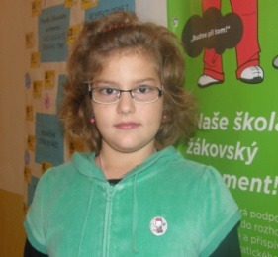
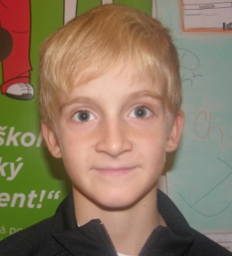
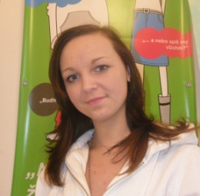
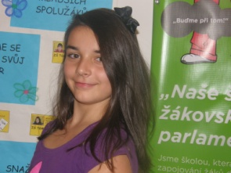
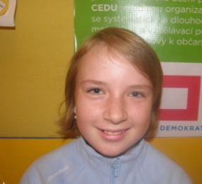
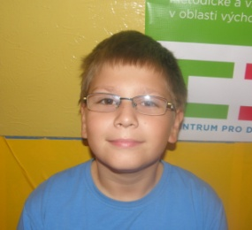
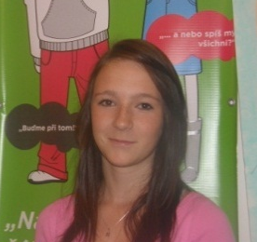
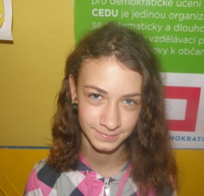
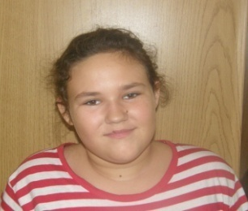
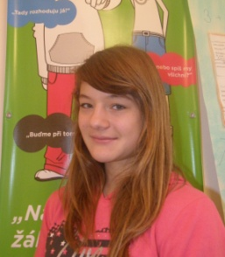
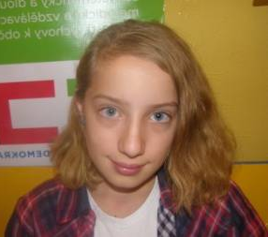
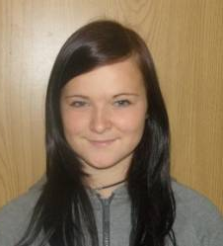
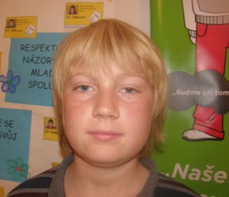
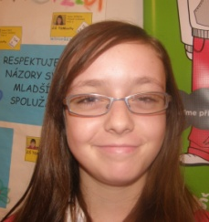
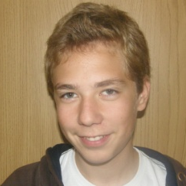
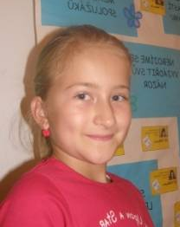
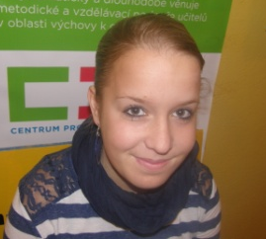
Loučí se s Vámi:
Masařky

